Slide 1
МНЕМОТЕХНИКА КАК СРЕДСТВО РАЗВИТИЯ СВЯЗНОЙ РЕЧИ У ДОШКОЛЬНИКОВ.
Муниципальное автономное дошкольное образовательное учреждение
центр развития ребенка – детский сад № 44
«Серебряное копытце»
Творческая группа №2
Подготовила: Иванова Елена Сергеевна,
воспитатель
2024

Slide 2
Книга
Тетрадь
Ножницы
Окно
Небо
Звезда
Улица
Дерево
Торт
Змея
Ковёр
Доска
Пальма
Остров
Цирк
Кресло

Slide 3
Проблемы речи детей дошкольного возраста:
Односложная, состоящая лишь из простых предложений речь. Неспособность грамматически правильно построить предложение.
Бедность речи. Недостаточный словарный запас.
Употребление нелитературных слов и выражений.
Бедная диалогическая речь: неспособность грамотно и доступно сформулировать вопрос, построить краткий или развёрнутый ответ.
Неспособность построить монолог: например, сюжетный или описательный рассказ на предложенную тему, пересказ текста своими словами.
Отсутствие логического обоснования своих утверждений и выводов.
Отсутствие навыков культуры речи: неумение использовать интонацию, регулировать громкость голоса и темп речи и т. д.
Плохая дикция.

Slide 4
К. Д. Ушинский писал:
«Учите ребёнка каким-нибудь неизвестным ему пяти словам - он будет долго и напрасно мучиться, но свяжите двадцать таких слов с картинками, и он их усвоит на лету».

Slide 5
Мнемотехника, или мнемоника, в переводе с греческого
Мнемотехника
Мнемотехника – помогает развивать:
«искусство запоминания».
это система методов и приёмов, обеспечивающих эффективное запоминание, сохранение и воспроизведение информации.
ассоциативное мышление
зрительную и слуховую память
зрительное и слуховое внимание
воображение
связную речь
мелкую моторику рук

Slide 6
Последовательность работы с мнемотаблицами
1 этап: Рассматривание таблицы и разбор того, что на ней изображено.
2 этап: Осуществляется перекодирование информации, т.е. преобразование из абстрактных символов слов в образы.
3 этап: После перекодирования осуществляется пересказ сказки, рассказ по заданной теме. или чтение стихотворения с опорой на символы (образы), т.е. происходит отработка метода запоминания.
4 этап: В подготовительной группе мы можем включить еще один этап: составление мнемотаблицы совместно с детьми. Если педагог прорисовывает схему совместно с детьми, то они гораздо быстрее запоминают информацию и им проще воспроизвести ее.

Slide 7
Структура мнемотехники

Slide 8
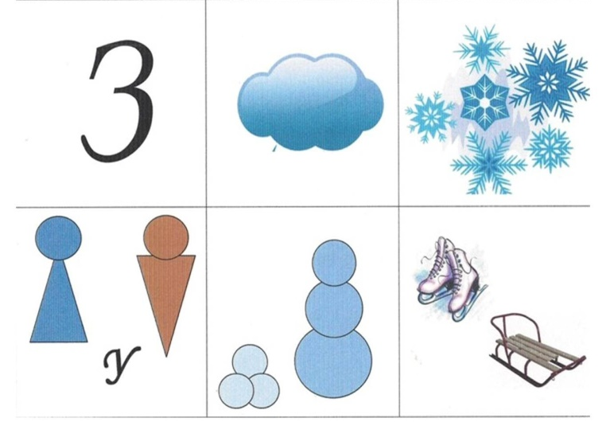
Мнемоквадраты
Мнемотаблицы
Мнемодорожки

Slide 9
Где можно использовать мнемосхемы?
Обогащение словарного запаса
Обучение пересказу
Составление рассказов
Разучивание стихотворений, скороговорок, чистоговорок
Отгадывание загадок

Slide 10
Для детей младшего и среднего дошкольного возраста необходимо давать цветные мнемотаблицы, так как в памяти у детей быстрее остаются отдельные образы: лиса- рыжая, мышка- серая, ёлочка- зелёная.

Slide 11
Для детей старшего возраста схемы желательно рисовать в одном цвете, чтобы не привлекать внимание на яркость символических изображений.

Slide 12
Мнемотаблицы по временам года
Мнемотаблицы по стихотворениям
Мнемотаблицы по загадкам

Slide 13
Результаты
У детей:
расширяется круг знаний об окружающем мире;
появляется желание пересказывать тексты, придумывать интересные истории;
появляется интерес к заучиванию стихов и потешек, скороговорок, загадок;
словарный запас выходит на более высокий уровень;
дети преодолевают робость, застенчивость, учатся свободно держаться перед аудиторией.
Считаю, что чем раньше мы будем учить детей рассказывать или пересказывать, используя метод мнемотехники и схемы – модели, тем лучше подготовим их к школе, так как связная речь является важным показателем умственных способностей ребёнка и готовности его к школьному обучению.

Slide 14
СПАСИБО ЗА ВНИМАНИЕ

